Slide 1
Mujeres gitanas que han hecho historia

Slide 2
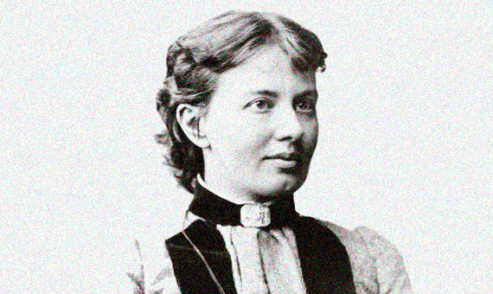
SOFÍA KOVALEVSKAYA , matemática
Rusia, 1850

Slide 3
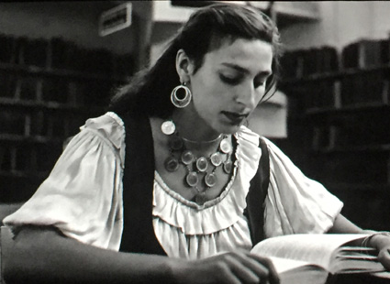
KATARINA TAIKON, activista
Suecia, 1995

Slide 4
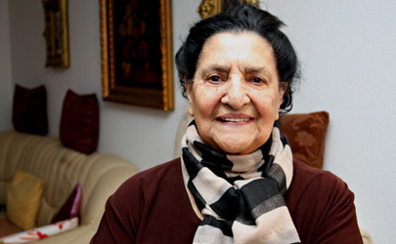
Philomena Franz, escritora
Alemania, 1922

Slide 5
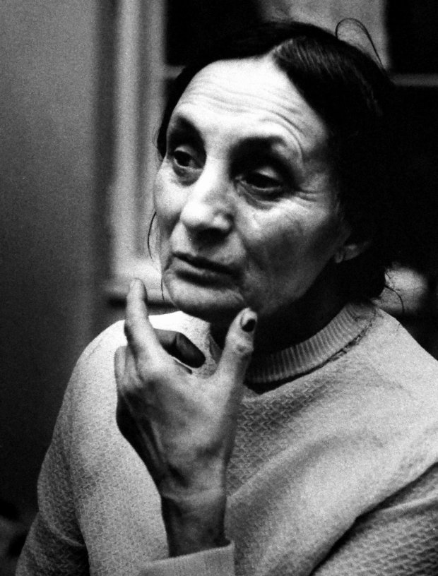
Bronislawa Wajs, Papusza, Poeta polonia, 1908

Slide 6
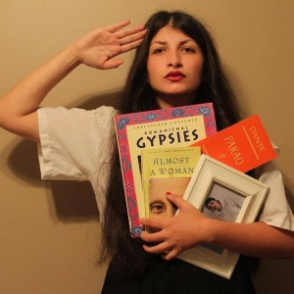
Selma selman, artista bosnia y Herzegovina, 1991

Slide 7
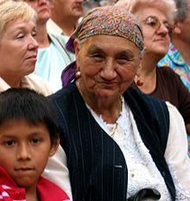
Alfreda noncia markowska
Polonia, 1926

Slide 8
Mujeres gallegas que han hecho historia

Slide 9
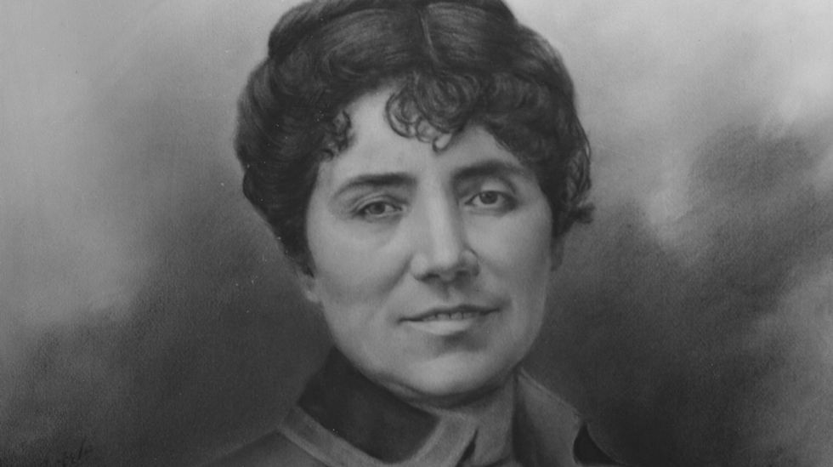
Rosalía de castro, poeta y novelista
Santiago de Compostela, 1837

Slide 10
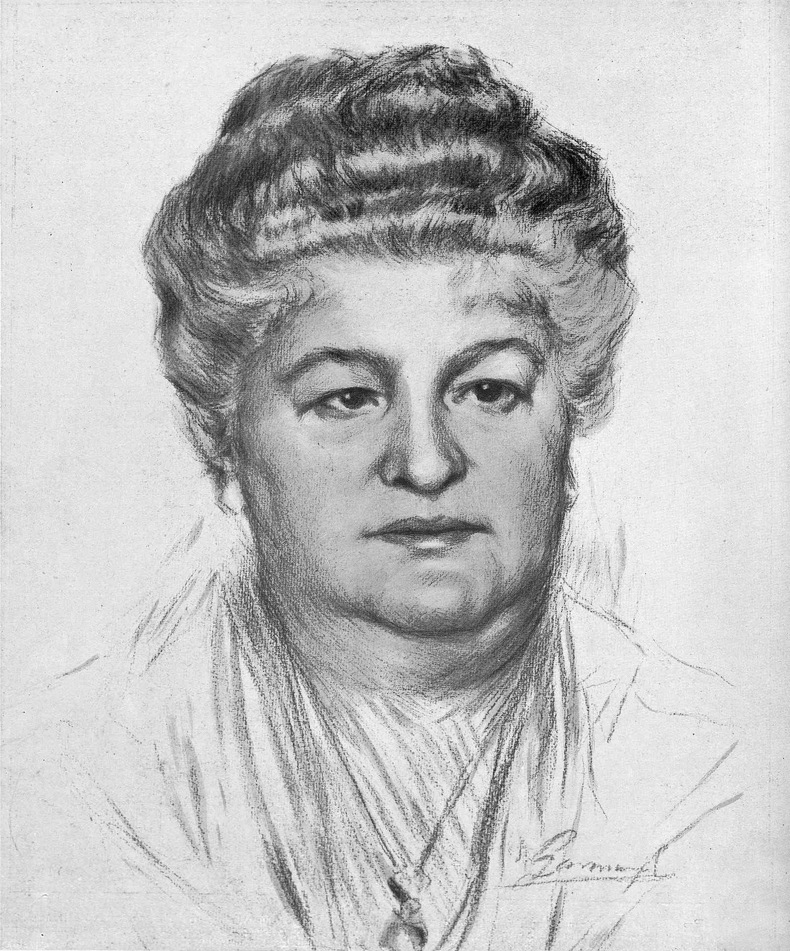
Emilia pardo Bazán, novelista, periodista, ensayista, feminista…
A coruña, 1851

Slide 11
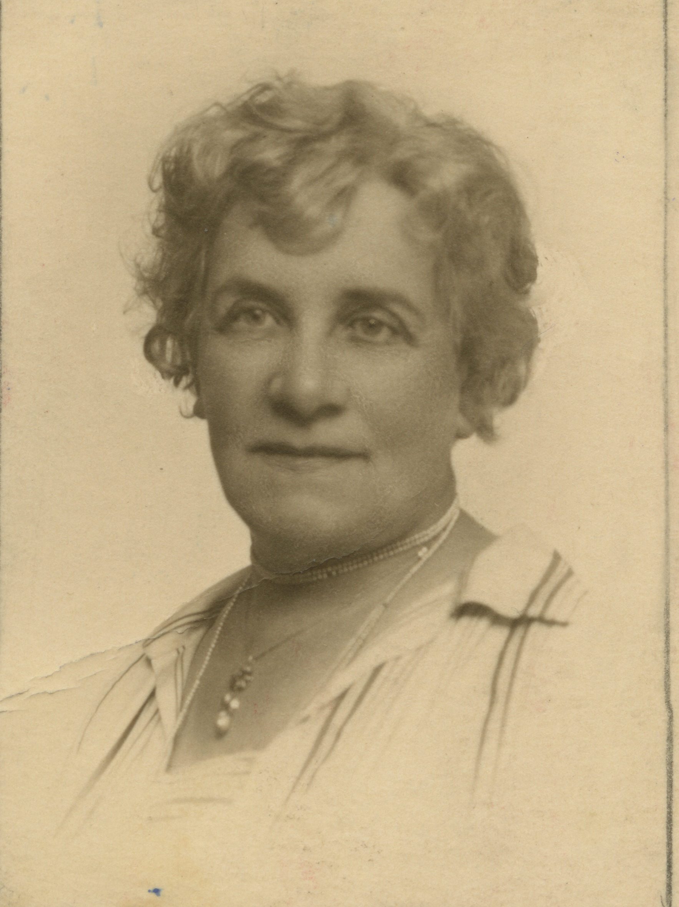
Sofía casanova, periodista, poeta y novelista
A coruña, 1861

Slide 12
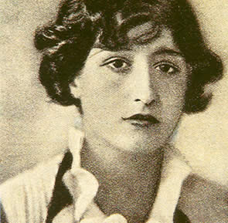
Maruja mallo, pintora e ilustradora viveiro, 1902

Slide 13
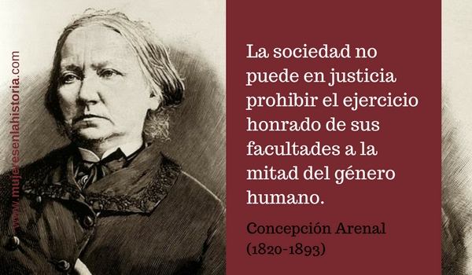
Concepción arenal, experta en derecho, pensadora, periodista, poeta…
Ferrol, 1820

